Slide 1
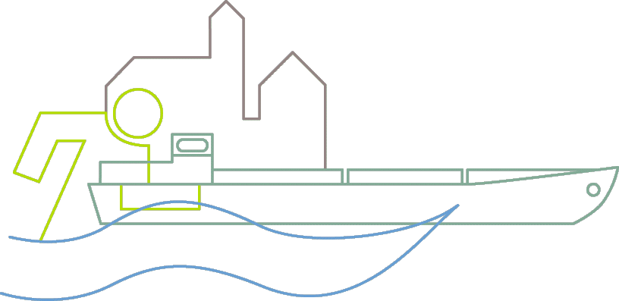
Berichtszentrum Wasser
Stephan Hofmann
Referat M4 – Geoinformation und Fernerkundung, GRDC,
Abteilung Quantitative Gewässerkunde,
Bundesanstalt für Gewässerkunde, Koblenz

Slide 2
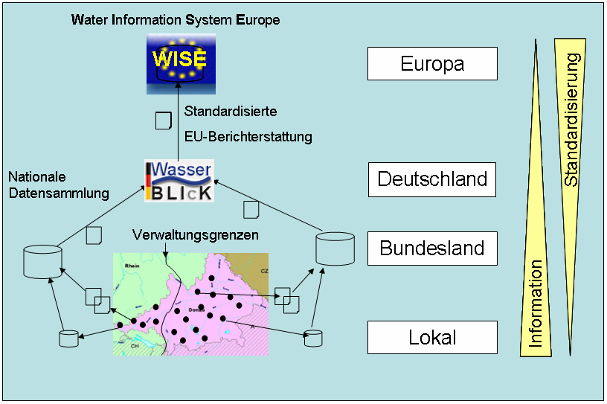
Datenfluss EU-Richtlinien (RL) WR-RL, HWRM-RL, BG-RL, TW-RL, MSR-RL
Daten-Upload
Pull-Web-Service
Web-Formulare

Slide 3
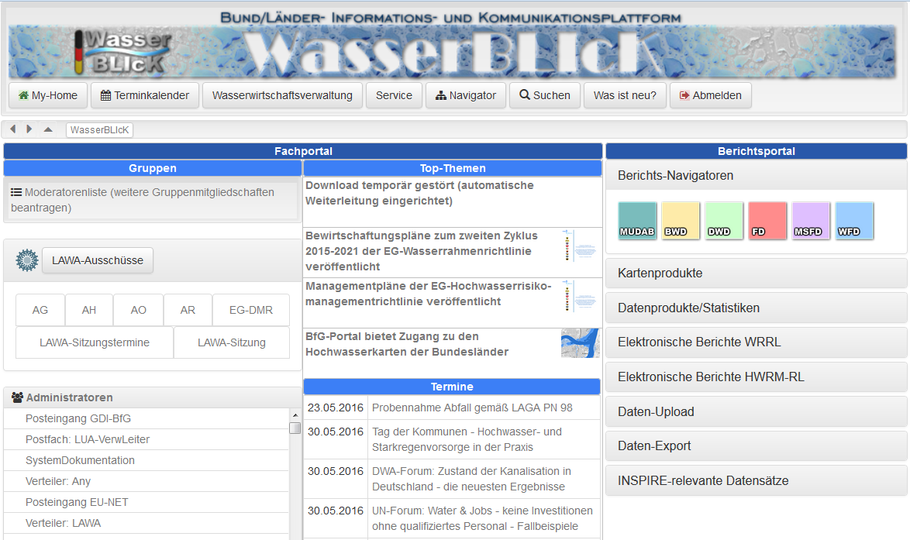
Plattform WasserBLIcK
Überwiegende rTeil er Daten und Information über Wasserblic k kommt rein
Wasserblaick zwischenzeitlich als unabkömliches nationales Instrument etabliert
Notes:
Schriftstücke auslegen
Überschrift: Link: wasserblick.net
Eingang des überwiegenden Teils der Daten und Informationen über WasserBLIcK
WasserBLIcK inzwischen als systemtragendes nationales Instrument etabliert
Zahlen:
ca. 1000 Vorgänge aufgrund Datenlieferungen über Schnittstelle pro Jahr der WWV
(40 Schablonen/16 Länder/2 Vorgänge: in/out)
konsolidiertes Datenmanagement:
Zusammenfassung von Informationsquellen und zugehöriger Hintergrunddokumente
Bereitstellung für EU
Veröffentlichung der Metadaten über Geodaten-Infrastruktur Deutschland (GDI)
Wiederverwendung freigeschalteter Daten

Slide 4
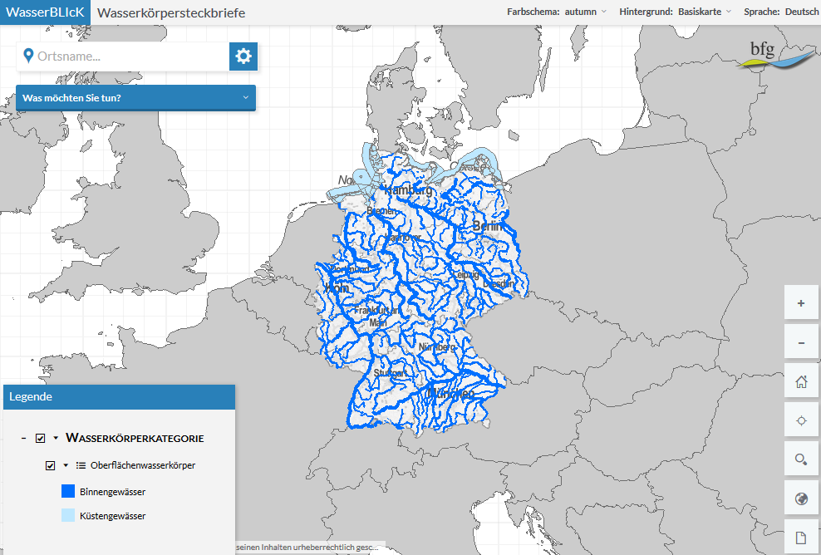
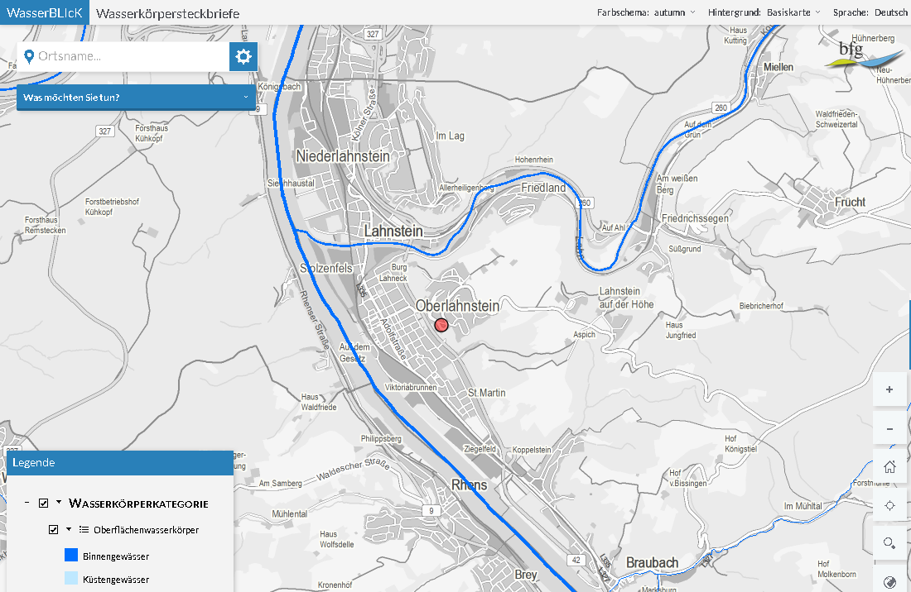
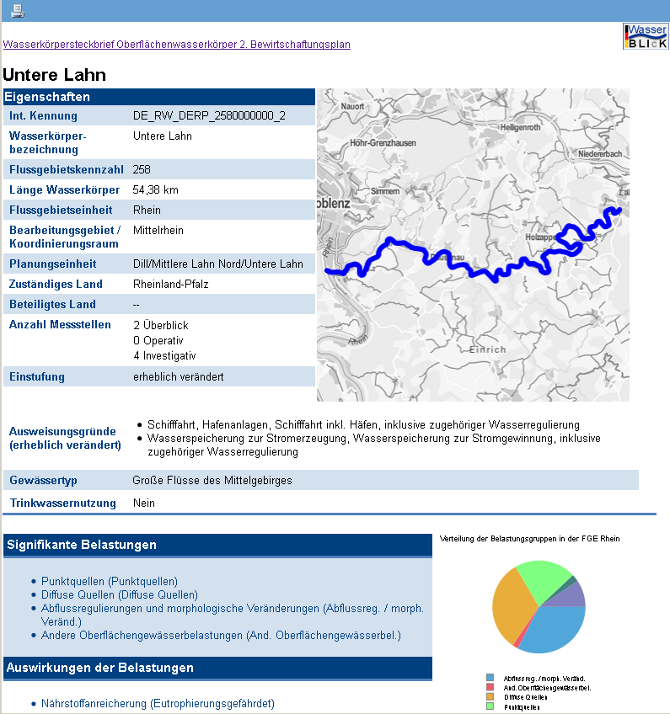
Wasserkörpersteckbriefe
Notes:
Überschrift: Link: http://geoportal.bafg.de/mapapps2/resources/apps/WKSB/index.html?lang=de
Beispiel Birt Untere Lahn: http://geoportal.bafg.de/birt_viewer/frameset?__report=RW_WKSB.rptdesign&__navigationbar=false&param_wasserkoerper=DE_RW_DERP_2580000000_2
Übersetzung der Datenwelt: Aufarbeitung für den Bürger, standardisiert und flächendeckend für Dtl.

Slide 5
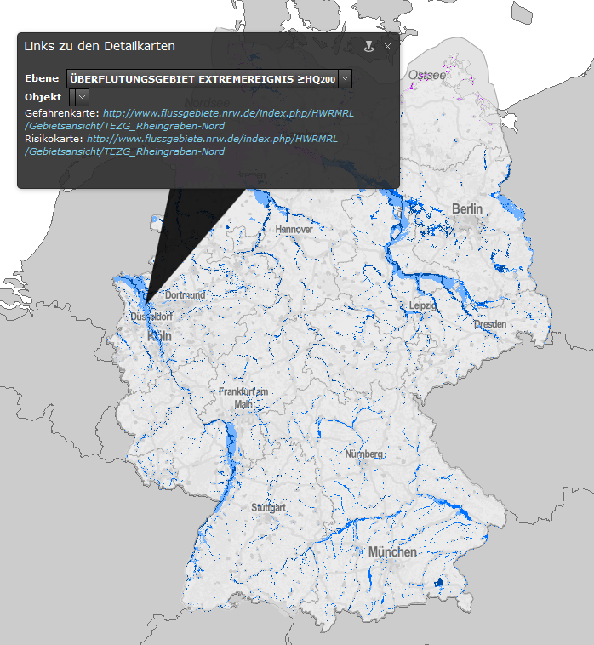
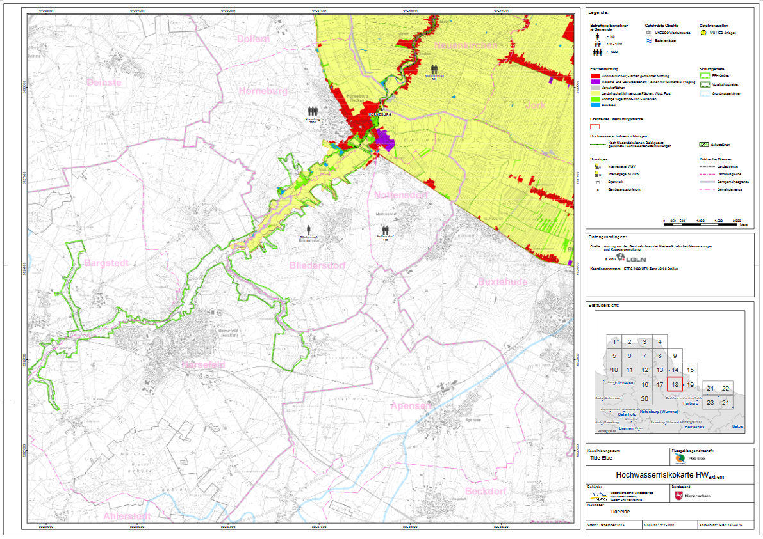
Nationaler Zugang zu den Hochwassergefahren- und
risikokarten
Notes:
Überschrift: Link:
http://geoportal.bafg.de/mapapps/resources/apps/HWRMRL-DE/index.html?lang=de
http://s-arcgis.bafg.de/mapapps/resources/apps/HWRMRL-DE/index.html?lang=de
Abb. Rechts unten zeigt Bereich westl. von Buxtehude (navigieren über Suchfunktion):
http://www.umweltkarten-niedersachsen.de/Download_OE/HWRM-RL/Tideelbe/Tideelbe_Blatt18_HWRK_L.pdf
Alternative: DEST als Beispiel für HW: Magdeburg über Suchfunktion
nationale Kartenanwendung zur Umsetzung der EU-Hochwasserrisikomanagementrichtlinie
Schnittstelle zu den detaillierten Gefahren- und Risikokarten der zuständigen Behörden in den Bundesländern
Überflutungsgebiete für drei land- und seeseitige Szenarien (häufiges, 100-jährliches und Extremereignis)

Slide 6
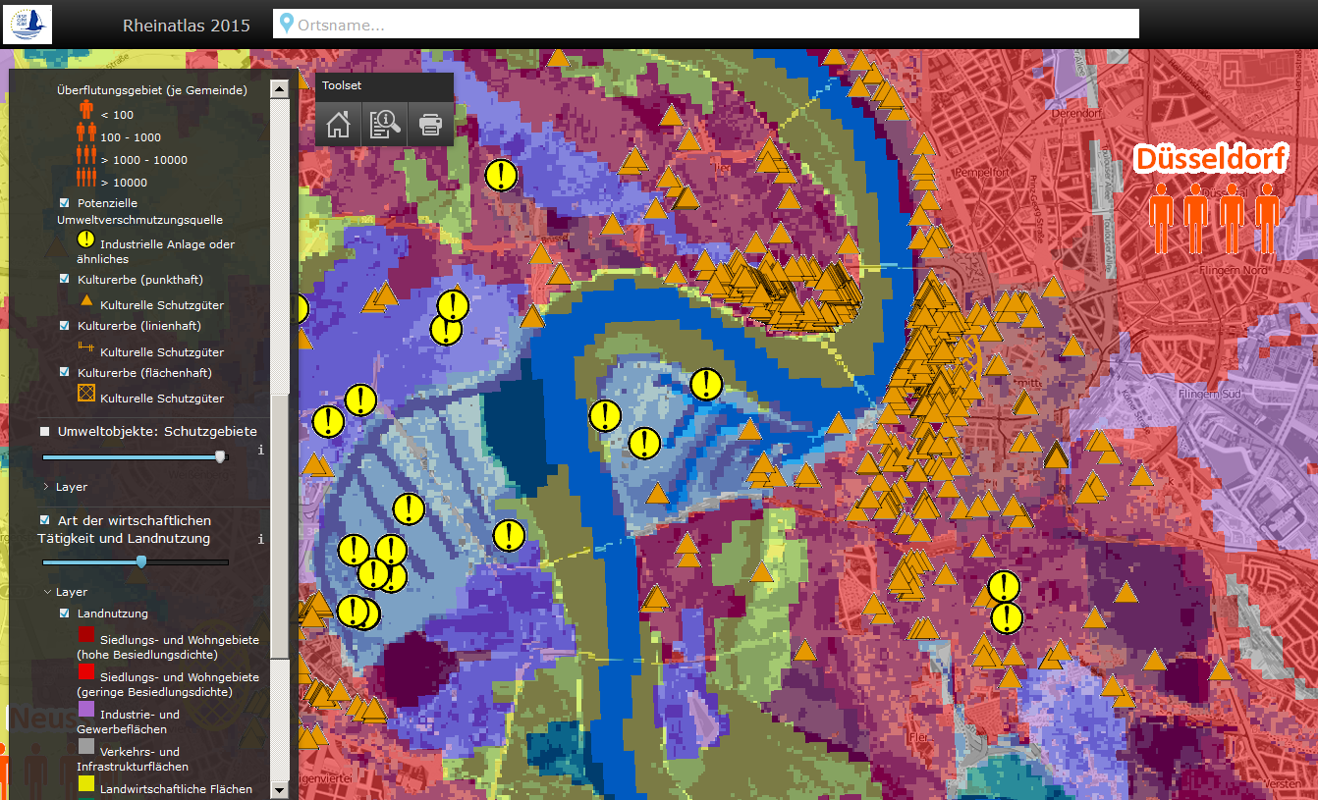
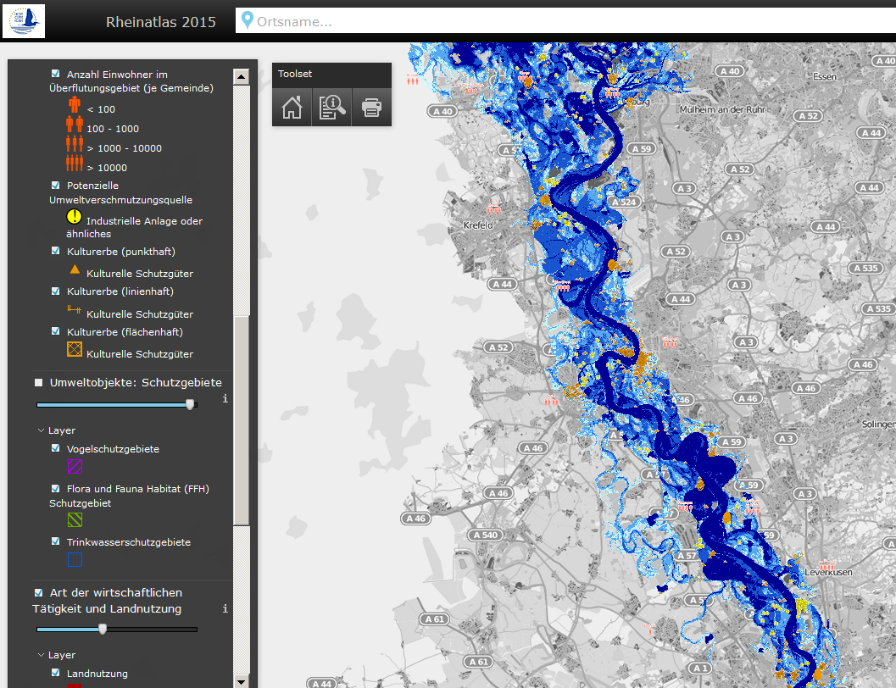
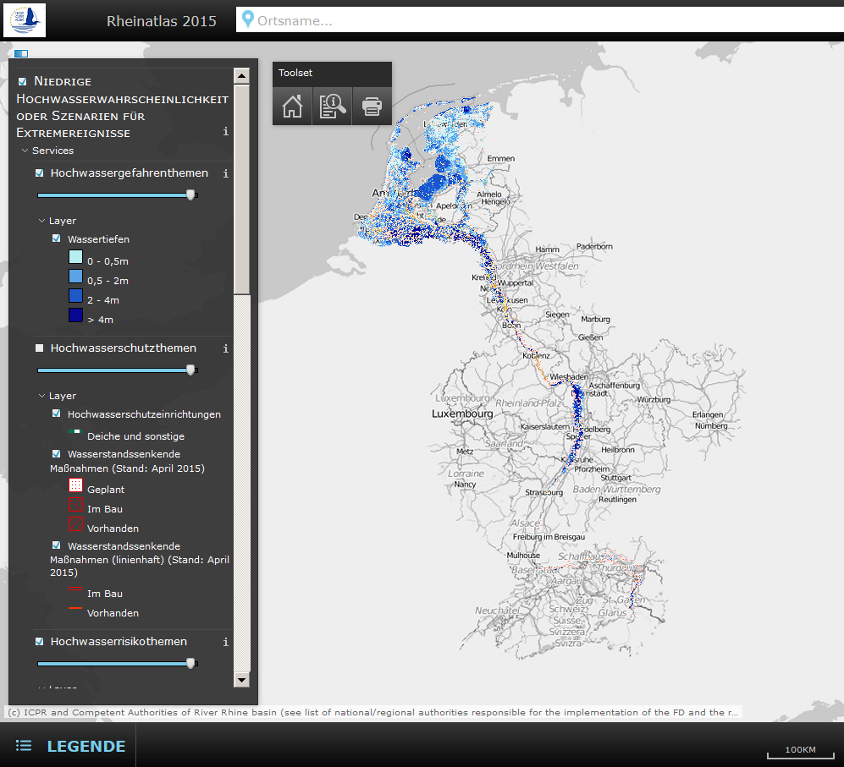
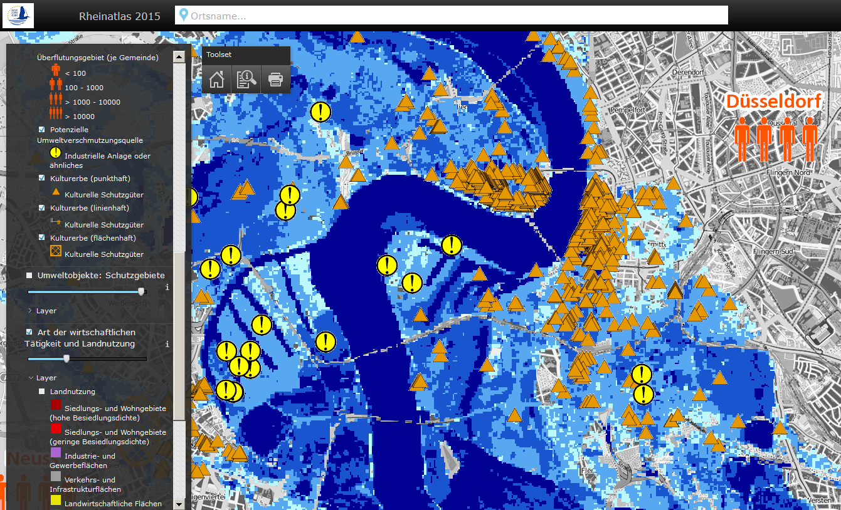
„Europäischer“ Zugang zu den Hochwassergefahren- und Hochwasserrisikokarten
Notes:
Überschrift: Link: http://www.iksr.org/de/rhein/flussgebietskarten/index.html
Zoom bis 1:60:000
Rheinatlas: jetzt als öffentliche Anwendung der LAWA
aus internationalem Kontext und 1000 km Fließstrecke: Übertragung auf ganz DE: ca. 100.000 km Fließstrecke
Reichweite: große Community: da Berichtszentrum Wasser für LAWA, IKSE, IKSR

Slide 7
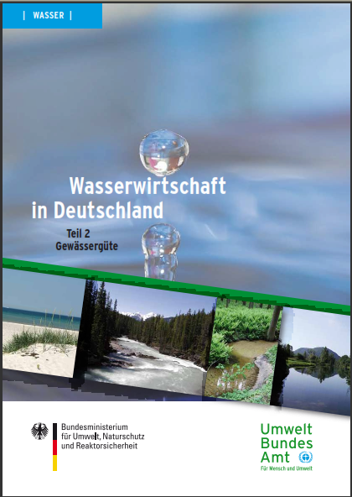
Statistik- und Kartenprodukte auf Bundesebene

Slide 8
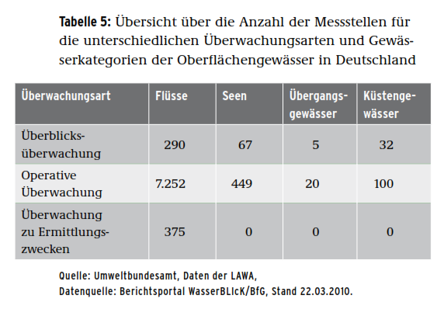
Statistik- und Kartenprodukte auf Bundesebene

Slide 9
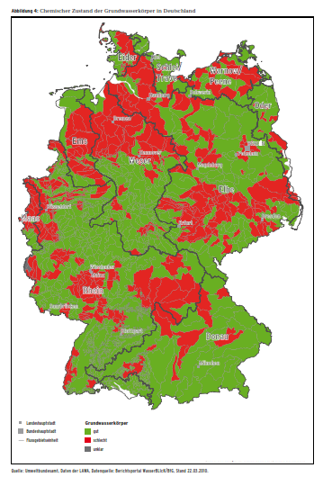
Statistik- und Kartenprodukte auf Bundesebene

Slide 10
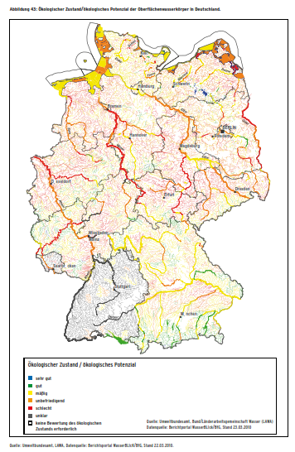
Statistik- und Kartenprodukte auf Bundesebene

Slide 11
Vielen Dank für Ihre Aufmerksamkeit
Herr Stephan Hofmann
Referat M4 – Geoinformation und Fernerkundung, GRDC,
Abteilung Quantitative Gewässerkunde,
Bundesanstalt für Gewässerkunde, Koblenz
Tel.: 0261/1306-5243, Fax: 0261/1306-5609l
E-Mail: hofmann@bafg.de
www.bafg.de
Notes:
Netz der Bundeswasserstraßen extrahieren: Informationen können für Bundeswasserstraßen extrahiert werden: Eco_stat

